Slide 1
5.Ročník- Paralelné, rovnomenné a enharmonické stupnice

Slide 2
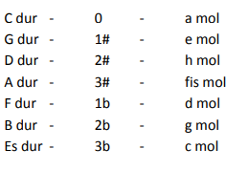
Stupnice paralelné
- sú tie, ktoré majú rovnaké predznamenanie
Jedna je durová, druhá molová
Ich prvé- základné tóny sú odlišné
Akordy týchto stupníc T5, S5, D5 a ich obraty na seba príjemne naväzujú.
Príklad:

Slide 3
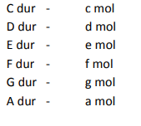
Stupnice rovnomenné
Majú rovnaké meno, čiže aj prvý základný tón.
Jedna je durová, druhá molová
Predznamenanie majú iné
Príklad:

Slide 4
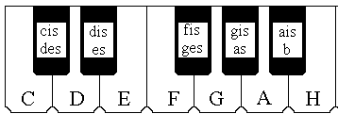
Enharmonické stupnice
Rovnako znejú
Inak sa píšu
Majú iné predznamenanie
Obidve sú dur, alebo sú obidve mol
Príklad:
Cis dur- Des dur
Fis mol-Ges mol

Slide 5
Ale aj iné tóny alebo stupnice vieme enharmonicky zameniť
Napr.
C = His
D=Cisis,
čiže keď dvakrát zvýšim notu C, dostanem sa na notu D. Ale volá sa Cisis.
Alebo
G= Asas, dvakrát som znížil notu A, čím som sa dostal na notu G, ale volá sa Asas.
Pozri na klávesnici v predchádzajúcom okne.

